Slide 1
Gyakoroljuk a kétjegyű betűket!

Slide 2
Olvasd el a szóoszlopokat!
szem
szemét
szemetel
szemtelen
ügy
ügyel
ügyes
ügyetlen
csat
csata
csatár
csatázik
zsák
zsákol
zsákban
zsákmány

Slide 3
Készítettem nektek egy négy feladatból álló tankockát. Oldjátok meg sorban a feladatokat!
https://learningapps.org/display?v=pcynuiw6321
Ha végeztél a feladatokkal, fotózd le a képernyőt és küldd el nekem!

Slide 4
Olyan szavakat fogsz látni, amelyekből több kétjegyű betű is hiányzik. Mik lehetnek ezek a szavak? Amelyiket sikerült megfejtened, írd le a füzetedbe!
__ő__eg __ú__og __ümöl__ ke__ __ű __er__a
__u__i __iva__ __egé__ __ere__ __e ge__te__e
na__a__ó __ekré__ __eren__e bo__orká__

Slide 5
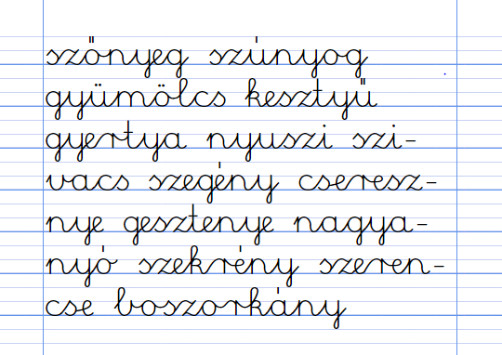
Ha ügyes voltál, akkor ezeket a szavakat írtad a füzetbe:

Slide 6
Másold le az igaz állításokat!
A haty-tyú-nak kék és zöld tol-lai van-nak.
A tyúk ki-csi-nye a csi-be.
A szü-li-na-pi tor-tán gyer-tyák ég-nek.
Pi-tyu pöty-työs lab-dá-val ját-szik.
A zsi-ráf-nak csí-kos a sző-re.

Slide 7
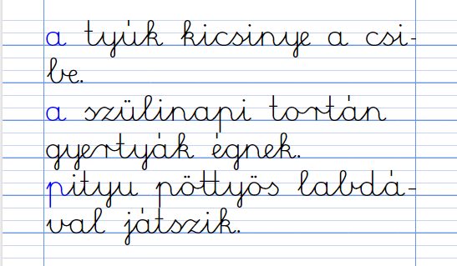
Ha jól dolgoztál, ezeket a mondatokat írtad le:
Ugye ügyeltél a mondat kezdetére és végére?

Slide 8
A füzetedről készíts fotót és küldd el!
Remélem ügyesen és szép külalakkal dolgoztál!
Bea néni

